Slide 1
VÍNCULO, CREATIVIDAD Y JUEGO.

Slide 2
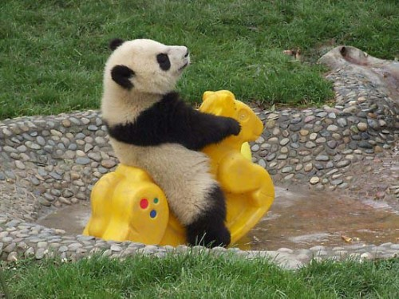
Todas las madres de la especie de los mamíferos juegan con sus hijos… Aún los más salvajes, como las leonas o las hienas, brincan, hacen sonidos, se esconden y reaparecen, disfrutan, retozan con sus crías.

Slide 3
Y esta actividad lúdica tiene una razón natural muy relevante: el sistema nervioso de los mamíferos, su cerebro (y las crías del homo sapiens no escapan a eso) se desarrolla mejor y madura consistentemente a través del juego.

Slide 4
¿Para qué sirve el juego?
…desarrollar la imaginación….
…experimentar…
…liberar tensiones….
…hacernos más creativos…
…expresar emociones…
…comprender la realidad que nos rodea…

Slide 5
¿Cómo podemos los adultos que rodeamos a los niños aprovechar su capacidad innata para el juego?
Lo principal es que aprendamos a “sacar” a nuestro propio niño, que gocemos de la oportunidad de disfrutar del juego también nosotros. Los niños se entusiasman mucho, juegan de a de veras si ven que tú lo estás haciendo. En la medida en la que el adulto viva el juego, lo disfrute, y no tanto lo planee o lo tenga “embonado” en algo armado y estricto, en esa misma medida los niños realmente fluyen.

Slide 6
La otra estrategia consiste en tomar siempre en cuenta la edad de los niños y considerar aquello que más les interesa en esa época o momento.

Slide 7
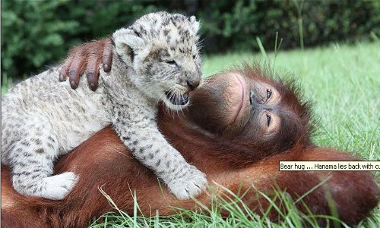
“Todo juego es antes que nada una actividad libre. El juego por mandato no es un juego, sino a lo sumo una réplica, por encargo, de un juego. El juego es libertad” (Johann Huizinga).

Slide 8
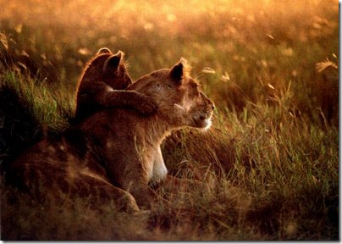
Los seres humanos jugamos básicamente “porque sí”; por necesidad, pero no una necesidad tangible o material, sino creadora, espiritual, psíquica… Una necesidad de exploración casi biológica, que satisface nuestro natural impulso creador.

Slide 9
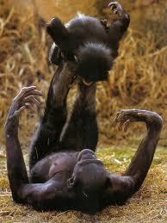
Jugar es hacer: hacer relaciones con el mundo, descubrir propiedades de los objetos, ensayar el acercarse y retirarse, comprender que las acciones propias (lo interno) modifican el entorno (mundo externo)…Jugar es hacer, comprender, pensar, descubrir, imaginar, sostenerse.

Slide 10
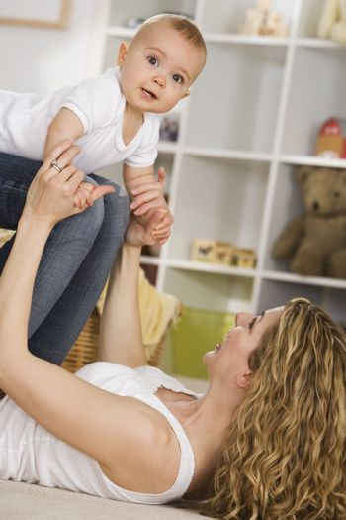
El juego de los niños también tiene una dimensión psíquica, una implicación emotivo-afectiva. Al jugar, los pequeños desplazan al exterior no solo sus alegrías sino también sus miedos, angustias y problemas internos, dominándolos mediante la acción.

Slide 11
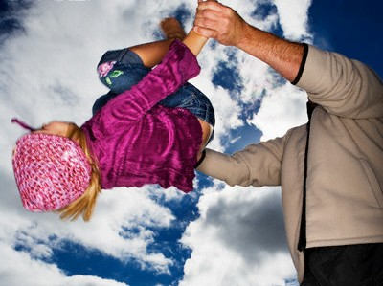
Lo único que tenemos que tomar en cuenta si decidimos integrarnos al juego de los niños es que debemos devenir- niños, es decir, jugar entregados, libres, con gozo, receptivos y con la capacidad de seguir el juego al que nos convoquen los pequeños, creyendo en el valor intenso de la imaginación y la creatividad y dejando construir a los niños su propio itinerario de juego, sin dirigir, sin conducir…

Slide 12
AMOR Y JUEGO: LA ESENCIA DE LO HUMANO.
Vamos a pensar en este momento en la relación madre-hijo, partiendo del entendido de que la maternidad es una relación permanente de cuidado que un adulto adopta hacia un niño o una niña, y que puede ser realizada tanto por un hombre como una mujer. Hablamos más bien de una función maternante, de un maternaje.
Después de la íntima relación en el útero entre el bebé que crece y la madre, el proceso temprano de desarrollo de la conciencia de sí mismo del niño tiene lugar en los ritmos corporales vibratorios y sonoros que un maternaje cuidadoso establece con el bebé cuando lo alimenta, lo acaricia, lo mece, lo mira, le habla, le canta o arrulla: en resumen, cuando juega.
Para que los adultos podamos establecer al inicio de la vida infantil un ambiente armónico elemental, que le permita a las pautas básicas del desarrollo físico, cognitivo y emocional empezar a manifestarse, el juego con el bebé es un mecanismo necesario.

Slide 13
Los niños pequeños adquieren conciencia corporal y conciencia de sí junto con la conciencia de la corporalidad del otro y la conciencia de la legitimidad del otro, en la relación que permite establecer el juego.
¿Y qué es la relación de juego? Es una relación de cercanía corporal, de aceptación corporal sin exigencias, en total aceptación de la existencia del otro. Insistimos en que no se trata de pensar la relación materno-infantil como una simbiosis entre lo femenino y lo infantil, sino en el establecimiento de una relación unívoca entre un adulto que cuida y quiere y un niño.
El juego verdadero se da normalmente en una relación materno-infantil cuando se presenta no distorsionado por circunstancias como podrían ser las preocupaciones económicas, los conflictos maritales, las neurosis de los adultos. Esto lo referimos porque en múltiples ocasiones los adultos estamos jugando con los niños sin “estar”, es decir, mientras pasamos un tiempo con ellos en realidad nuestra mente y nuestras emociones están sintonizadas en otras situaciones vitales como las referidas.

Slide 14
Otro elemento distorsionador del juego natural es la preocupación por los resultados de la actividad lúdica que continuamente presentan los adultos. “¿Cuáles son los mejores juegos? ¿A qué tengo que jugar con mi hijo para estimular su desarrollo? ¿cuáles son los juegos didácticos más recomendables para niños de tal o tal edad?”, se preguntan los padres, los maestros y los cuidadores de niños pequeños.
Lamentablemente, estamos muy acostumbrados a buscar una finalidad, un producto de cada proceso o actividad que emprendemos. Es común que al jugar con el niño, no estemos enfocados en lo que el pequeño es, sino en lo que queremos que sea: “¿ya se puede dar la vuelta? ¿ya aplaude? ¿ya balbucea? ¿Ya gatea? ¿estaré ayudando con este juego al desenvolvimiento de su inteligencia?”.
Claro que muchos juegos y actividades placenteras, donde los adultos y los niños se encuentran en el amor, es decir, en el reconocimiento mutuo, pueden también servir para adquirir alguna habilidad o potenciar alguna capacidad infantil. Sin embargo, el verdadero goce del presente se da cuando todos están verdaderamente involucrados en el proceso, más que en sus resultados.

Slide 15
Humberto Maturana afirma que “estamos en el Reino de Dios” cada vez que nos encontramos con nuestros hijos e hijas, o con nuestros semejantes, sin la expectativa de lograr u obtener algo, sino sólo por el placer de estar juntos en el presente.
¿Nos hemos olvidado de vivir aquí y ahora? Aprendamos a reconocer las necesidades de nuestros hijos pequeños antes de que sea tarde. Gocemos de cada etapa de su desarrollo. Vamos a darnos el permiso de ser felices. Juguemos con ellos simplemente por el placer de hacerlo volviéndonos así más humanos.

